Slide 1
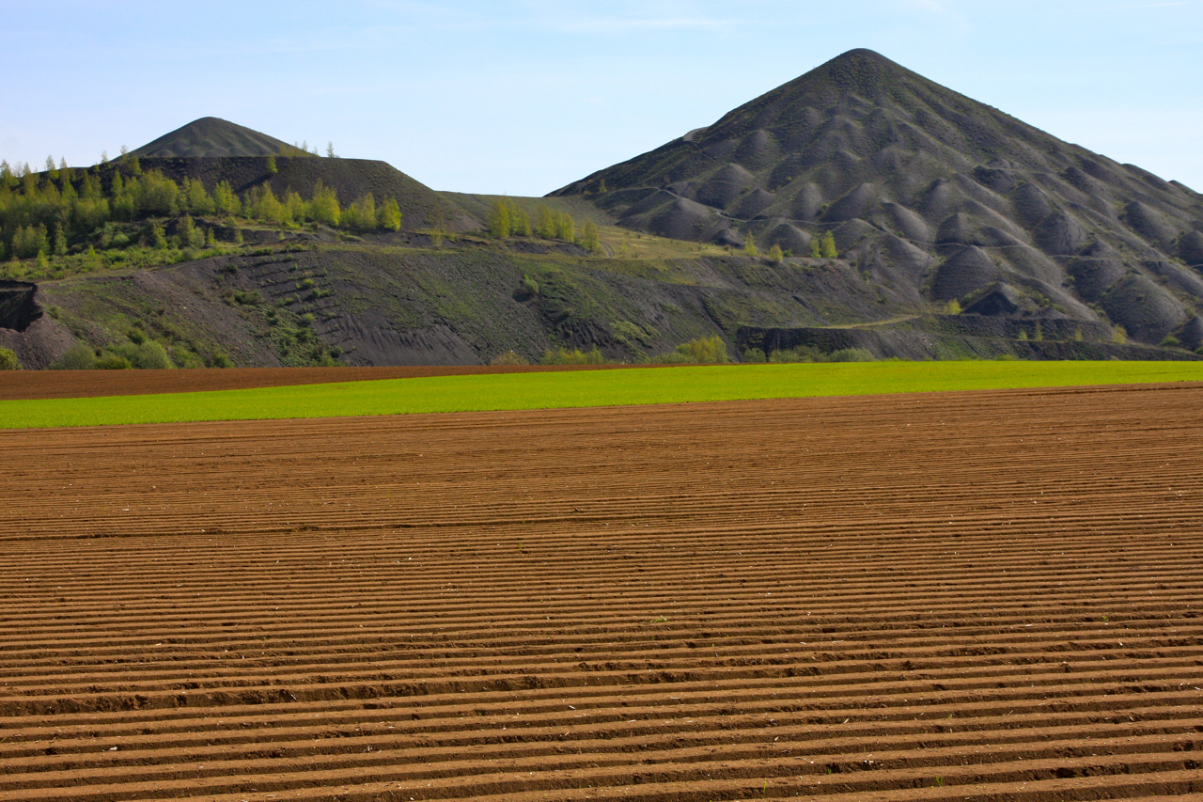
Loos-en-Gohelle
Développement durable & Résilience du territoire
Jean-François CARON
Maire de Loos-en-Gohelle
Président du Cd2e

Slide 2
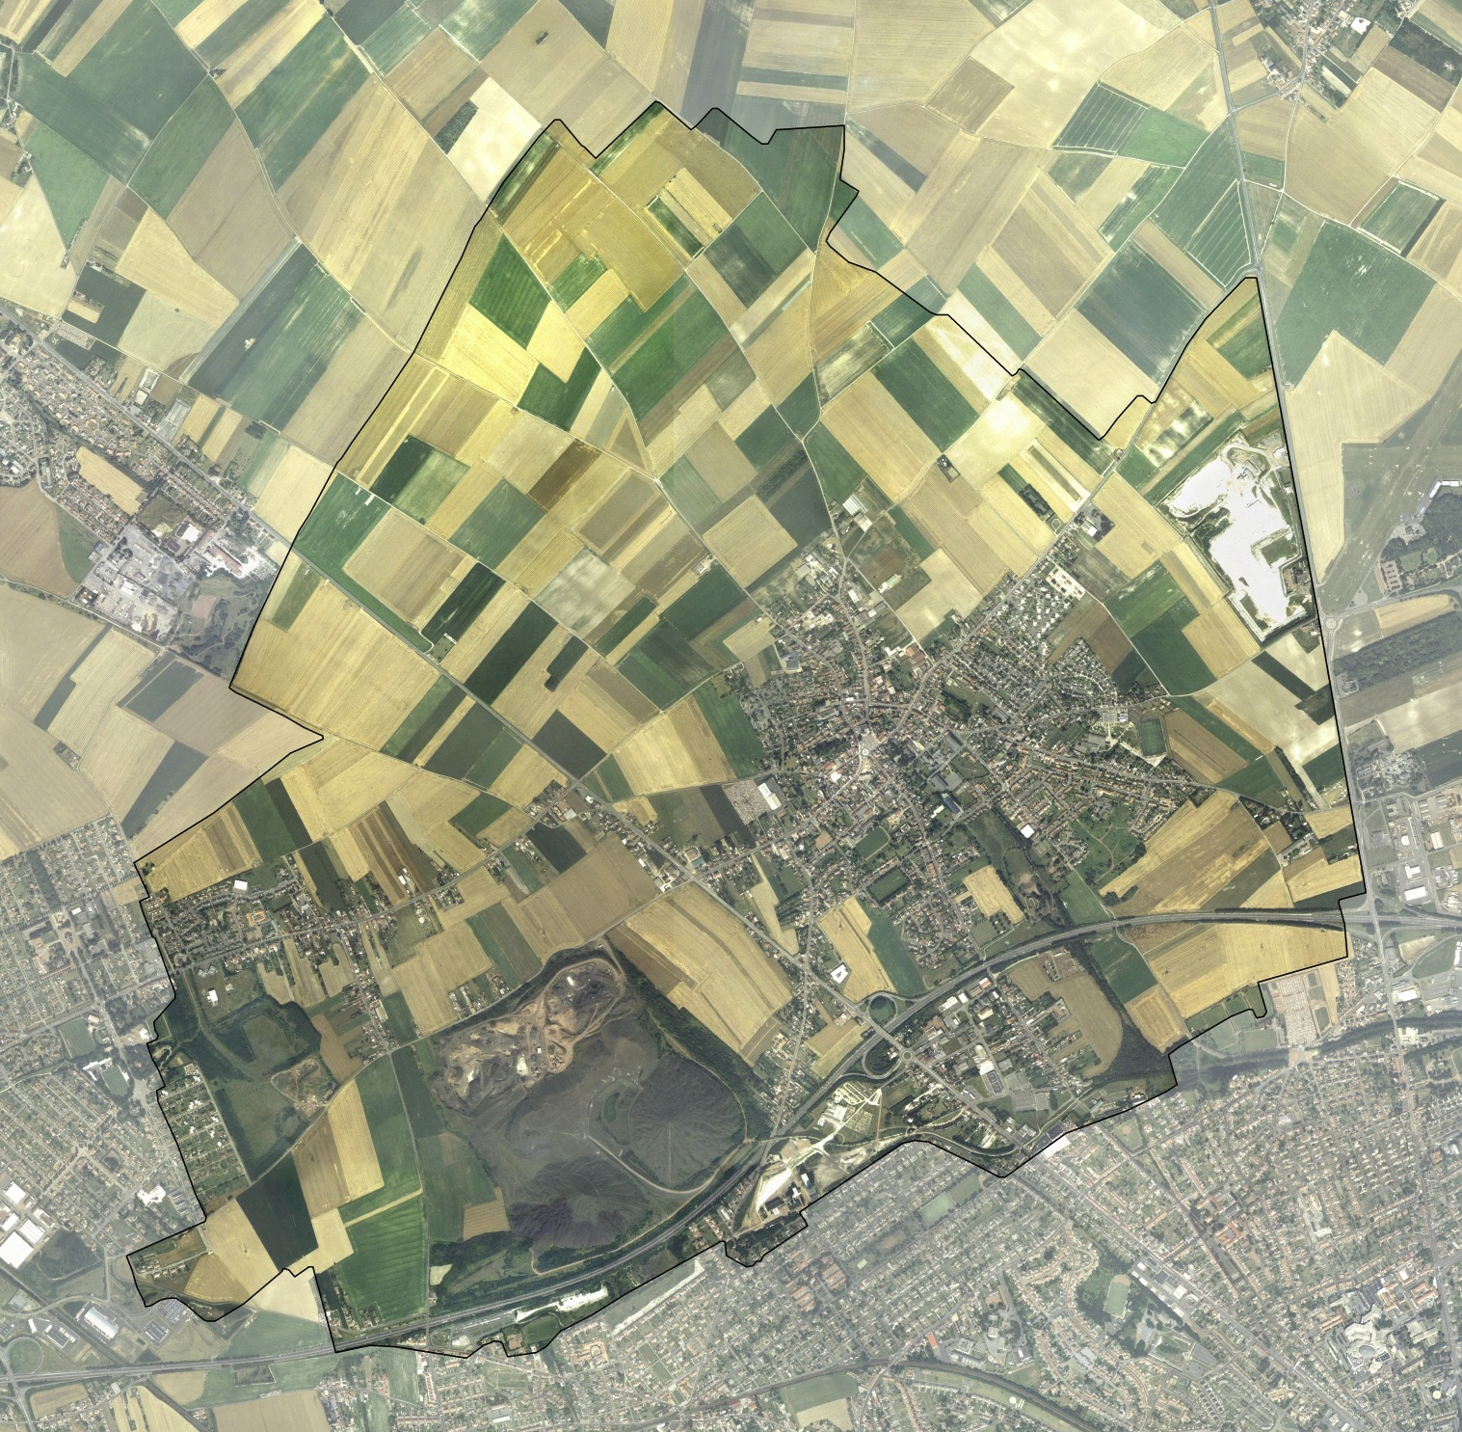
5 fois détruite
6700 habitants
1270 ha
800 ha zone naturelle et/ou agricole
260 ha bâtis
210 ha friches
8 terrils
Les plus haut d’Europe : 186 m.
136 ans d’exploitation du charbon
1850 – 1986
9 puits de mine
6 sièges d’extraction
29 nationalités venues travailler le Bassin Minier
Loos-en-Gohelle

Slide 3
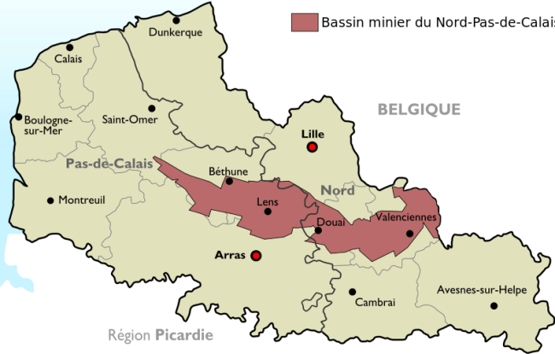
Le Bassin Minier Nord – Pas-de-Calais
Bassin d’1 million d’habitants
100 000 km de galeries creusées
équivaut à 2,5 fois le tour de la Terre

Slide 4
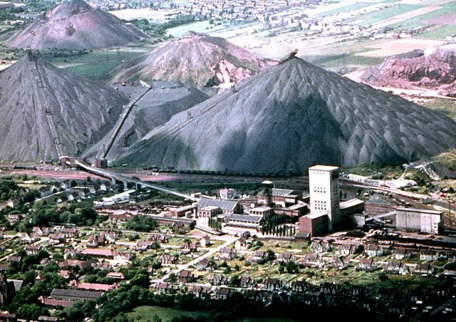

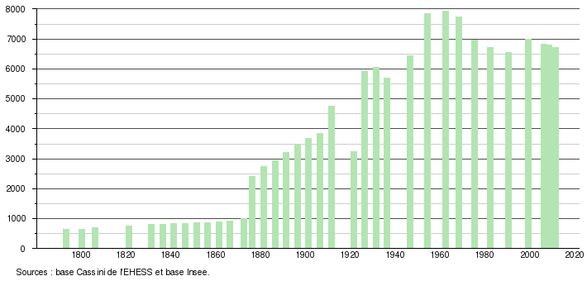

Héritage post-industriel
Population x 10 en 100 ans
9 puits, 6 sièges, 8 terrils
Affaissement de 15 m !
20% friches, forte pollution
Chômage, délocalisations
1100 logements miniers détruits
Image de soi dégradée

Slide 5
VERS UN NOUVEAU MODÈLE…
Conduire la transition
GLOBAL (SRADDT, TESR, TRI, COP21…)
ANCIEN MODÈLE
Inefficace
Non durable
NOUVEAU MODÈLE
Incertitudes
signaux faibles
Références à trouver
TRANSITION
DENI
Brouillard
Déconstruction
par les faits et les analyses
Nouvel imaginaire
Nouveau récit
LOCAL
(Ecosystème loossois)
Notes:
En transition…

Slide 6
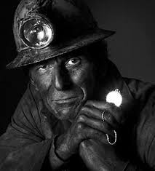
Dynamique du changement
CULTURE | DIAGNOSTIC SOCIAL & ENVIRONNEMENTAL | EFFETS D’ENTRAÎNEMENT SUR L’ECONOMIE | CHANGEMENT D’ECHELLE « LVP 2.0 »
1984 Les Gohelliades
2014 écosystème territorial
1986
Le choc
2008 légitimité démocratique
1995 Révision
du POS
2004
Cerdd, Cd2e Base 11/19
2000 CHARTE du CADRE de VIE

Slide 7
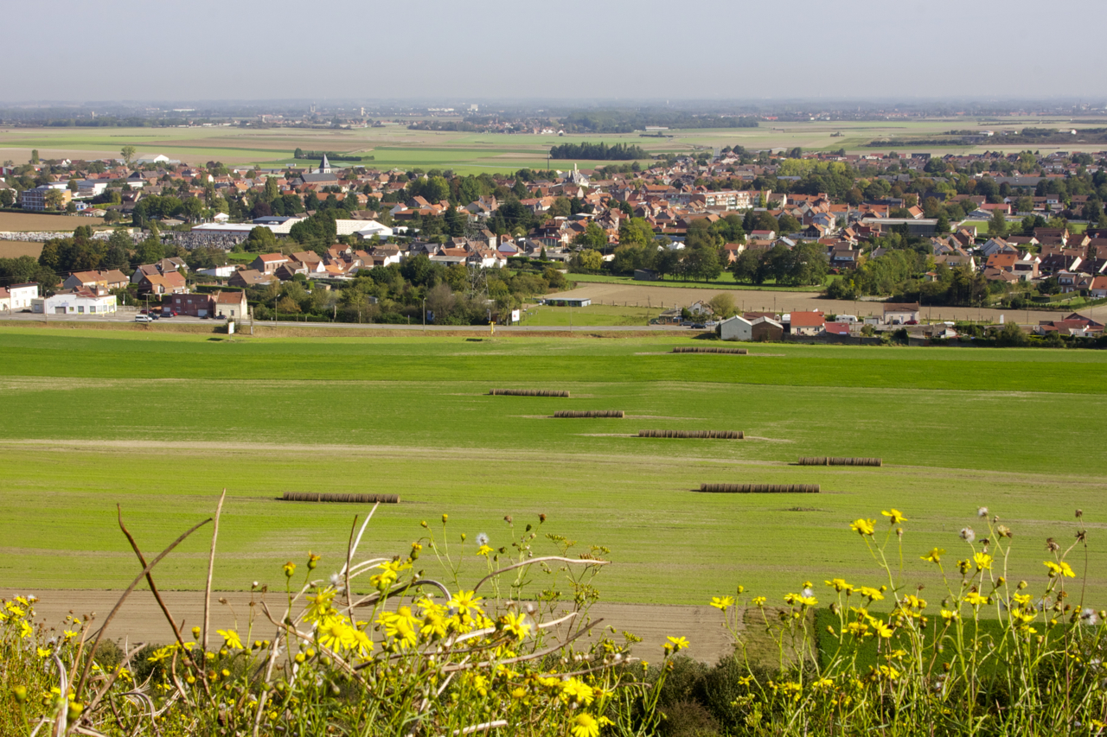
En chiffres
Jusqu’à 220
réunions publiques par mandat en moyenne
X2
associations
50.000
visiteurs / an sur la Base 11/19
350
jeunes formés à l’écoconstruction / an
321
jobs créés entre
1999 et 2008 (Insee)
150
jobs créés
sur la Base 11/19
55 ha
(10% SAU)
terres agricoles bio
0%
phytosanitaires
depuis 2014
15 km
de ceinture verte
197 €
chauffage / an (Chênelet)
94 m3
récupération eau de pluie
(3 semaines d’autonomie)
4 pts
chômage inférieur à la moyenne territoriale

Slide 8
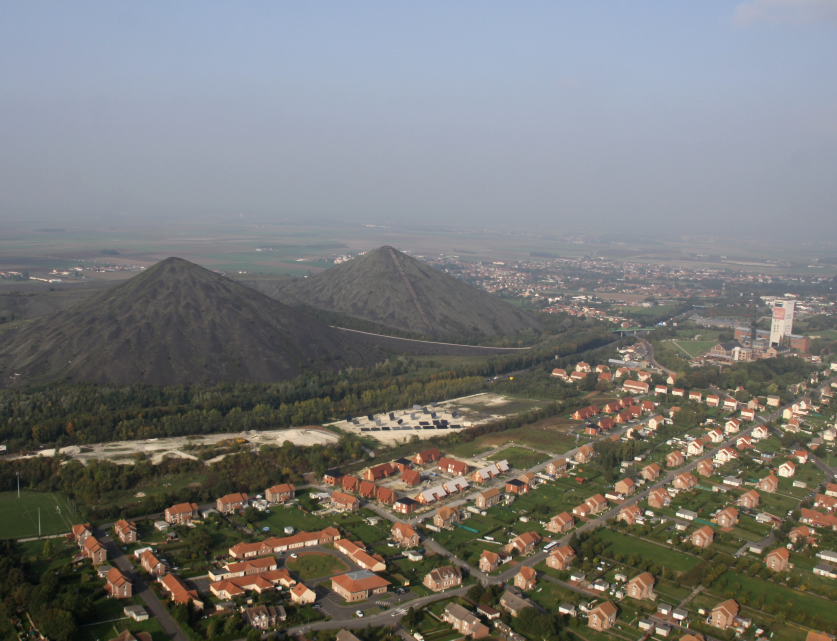
Des résultats systémiques
☑ Confiance : « ça marche ! »
  Changement de regard, estime de soi
  Changement de posture, implication
  Place pour chacun
  Légitimité démocratique
  Terreau d’innovation
☑ Effet de marque « Loos Ville Pilote »
  Accompagnement scientifique et institutionnel
  Attractivité économique, couverture médiatique, fonction vitrine…
  Fierté populaire (ou agacement aussi parfois)
☑ Un écosystème territorial émerge
  Comment le stabiliser, l’amplifier et le connecter aux autres « cellules souches du changement » ?

Slide 9
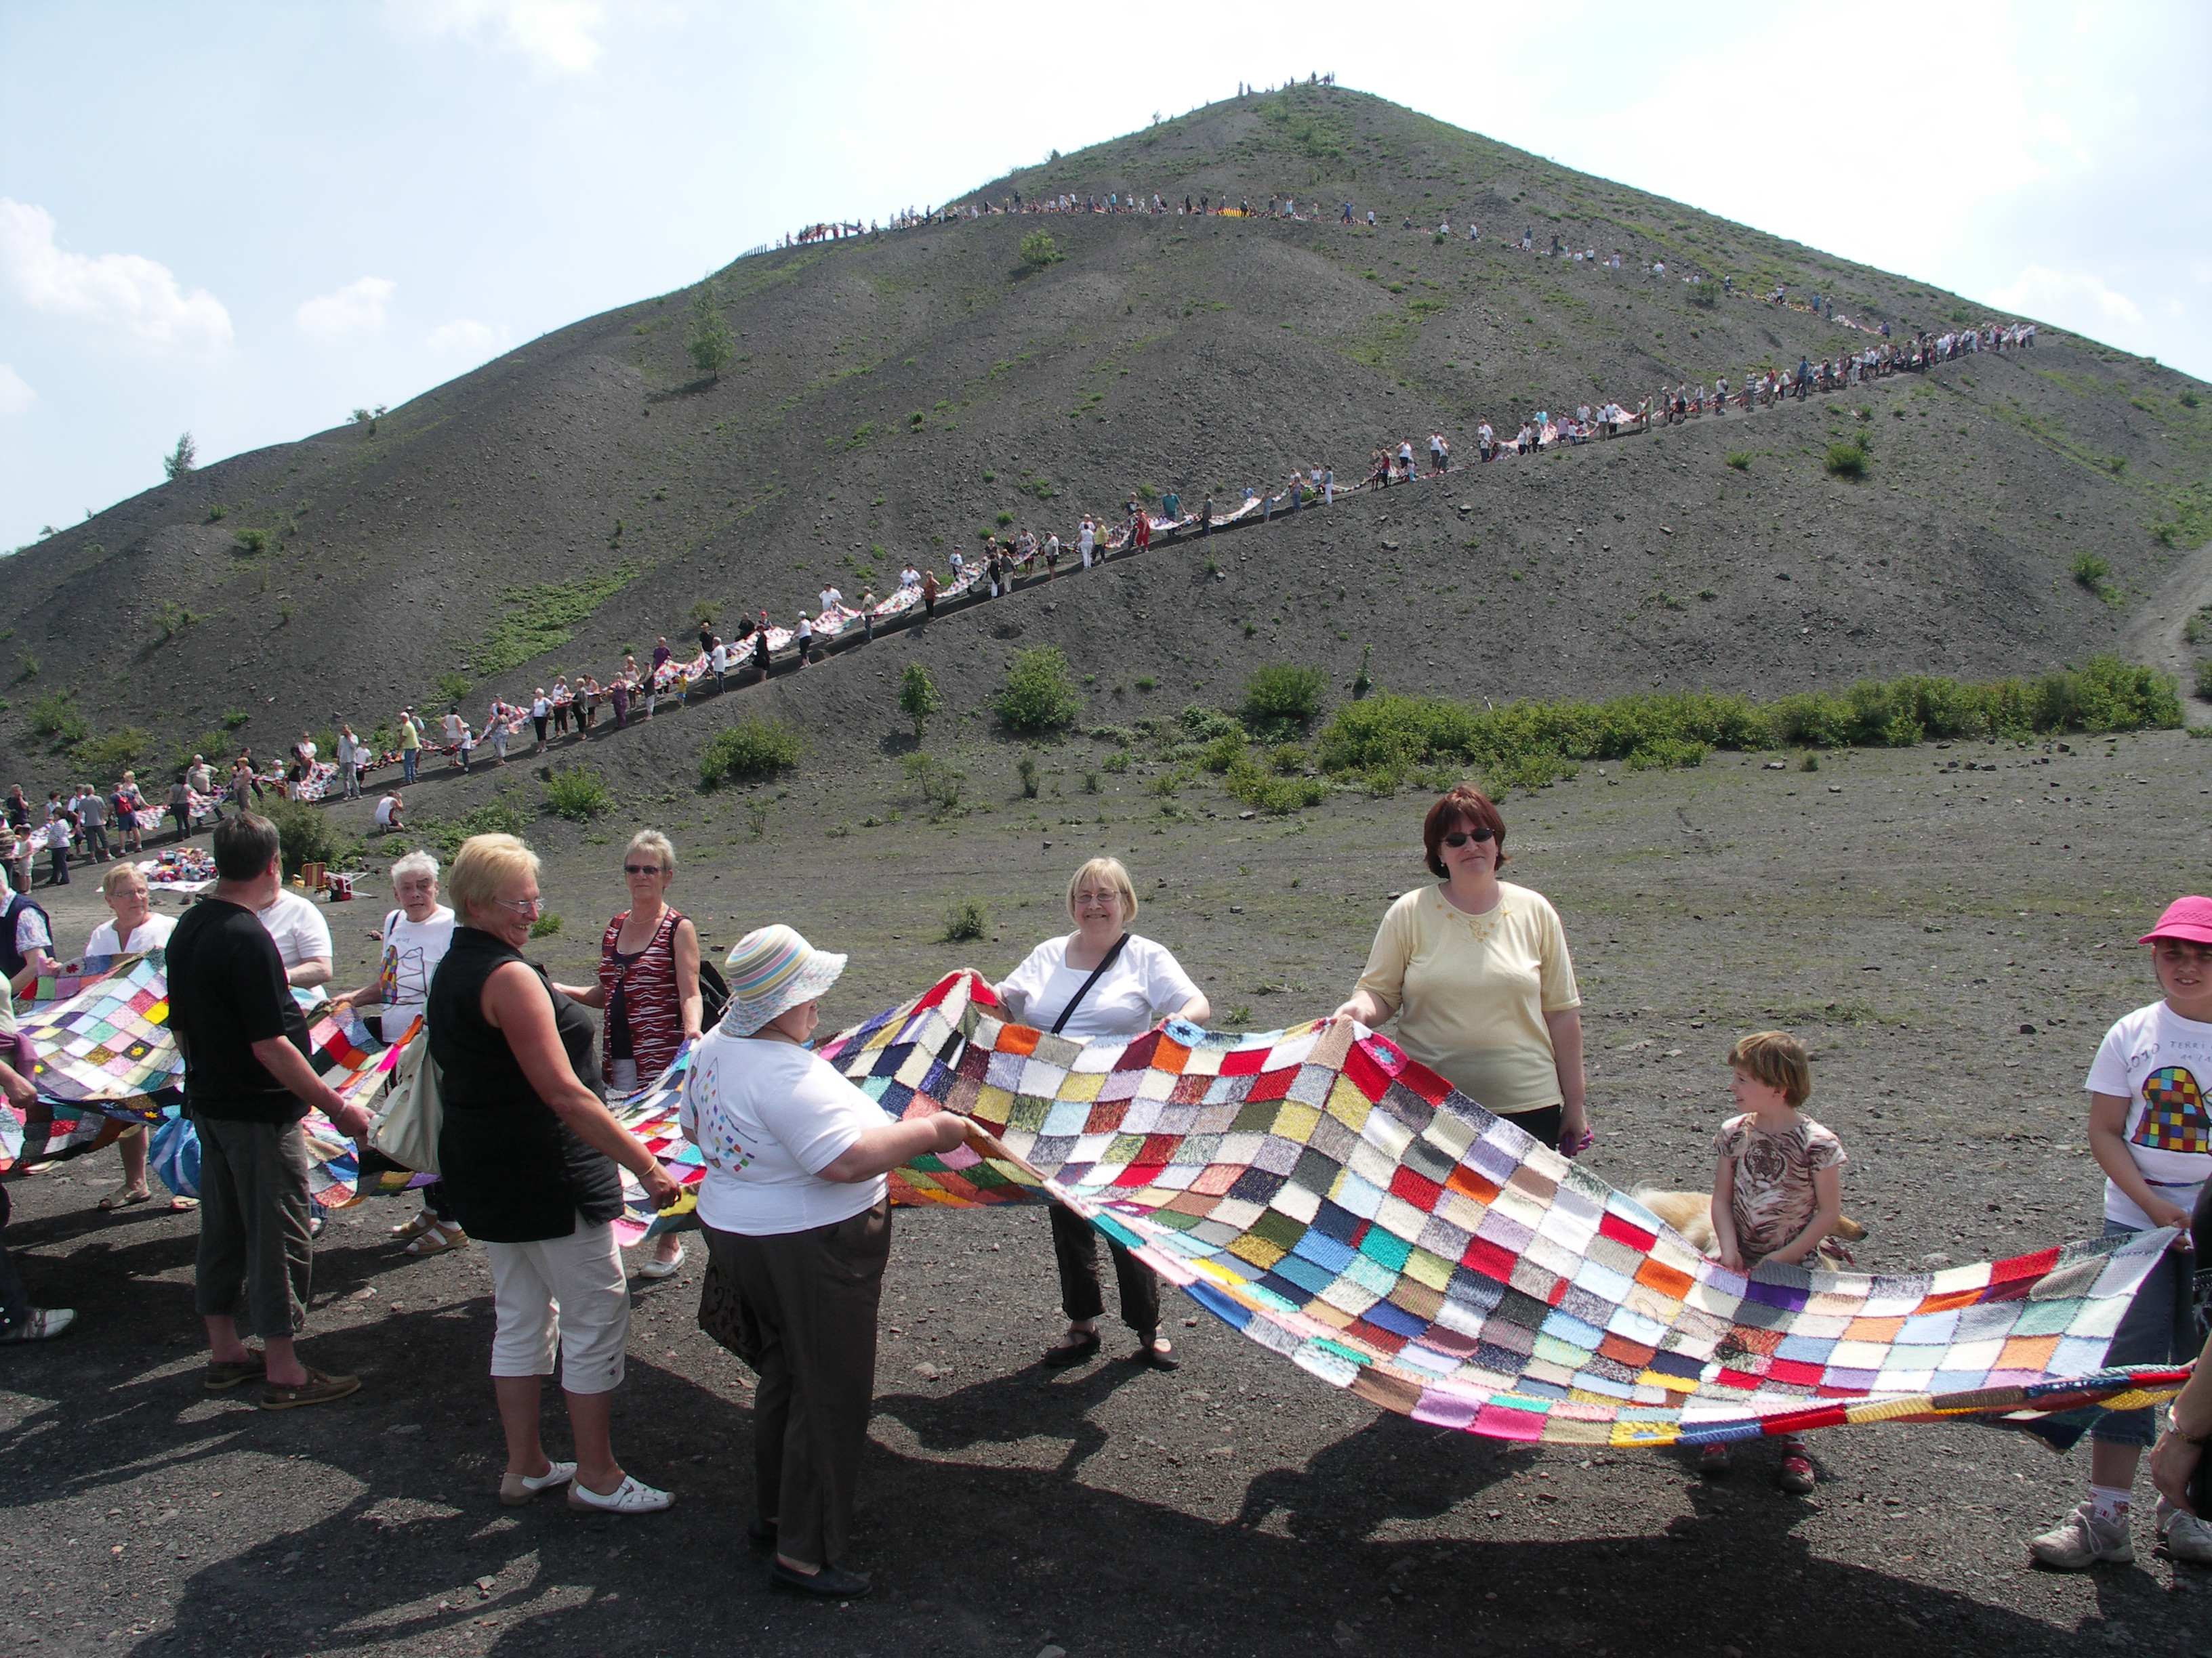



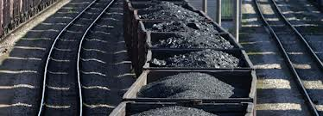
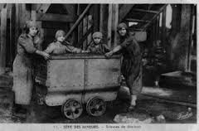
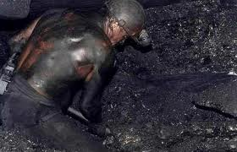
Résultats
systémiques
Capacité de résilience
Rôle des élus, techniciens, citoyens
Des enjeux de coopération : savoir être – savoir faire
Résultats thématiques sectoriels
Implication des habitants, coproduction de la ville
Pensée
Systémique
Innovation& mode projet
Etoile et cailloux blanc
Continuité dans la pensée et l’action
Multi-échelles
Leadership individuel et collectif
Un socle pour donner du sens
Approche narrative : mémoire, trajectoire, récits
Temps long
Valeurs communes, éthique, vision

Slide 10
Merci !
Email : contact@loos-en-gohelle.fr
Twitter : @LoosEnGohelle
Jean-François CARON
Maire de Loos-en-Gohelle
Président du Cd2e

